Slide 1
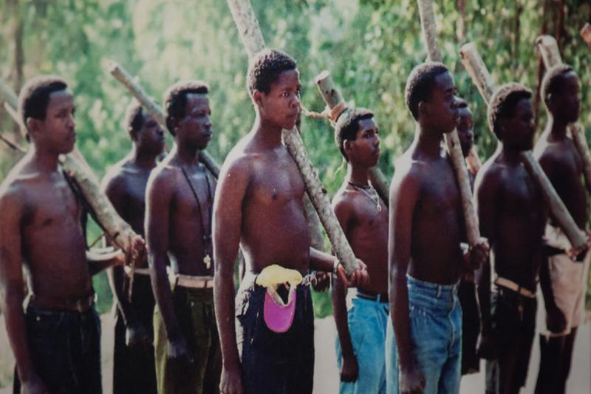
Folkedrabets aktører

Slide 2
Dagens plan:
De teoretiske aktører i et folkedrab
2. Kortlægning af folkedrabet i Rwandas aktører
3. Hvem stoppede folkedrabet?
PAUSE
4. Hvem stoppede folkedrabet? (forsat)

Slide 3
De teoretiske aktører i et folkedrab

Slide 4
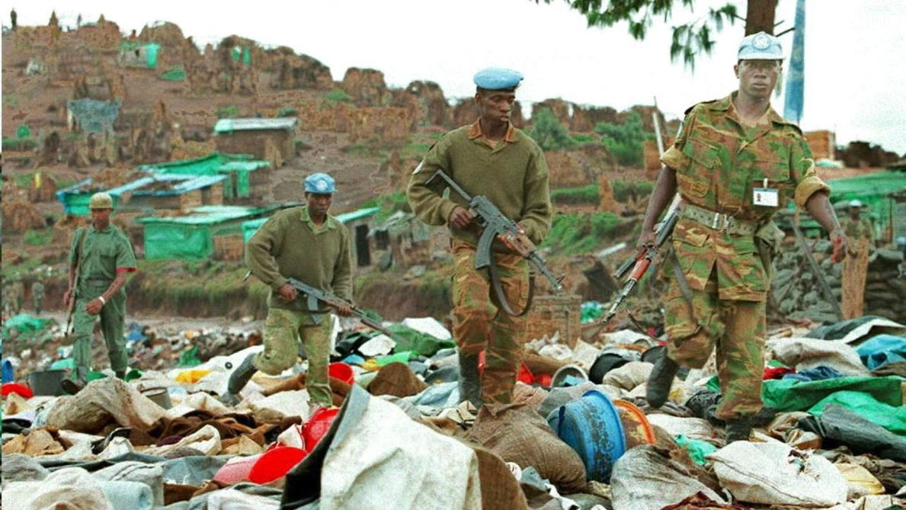
Kortlægning af folkedrabet i Rwandas aktører

Slide 5

HVEM STOPPEDE FOLKEDRABET I RWANDA?

Slide 6
